Slide 1

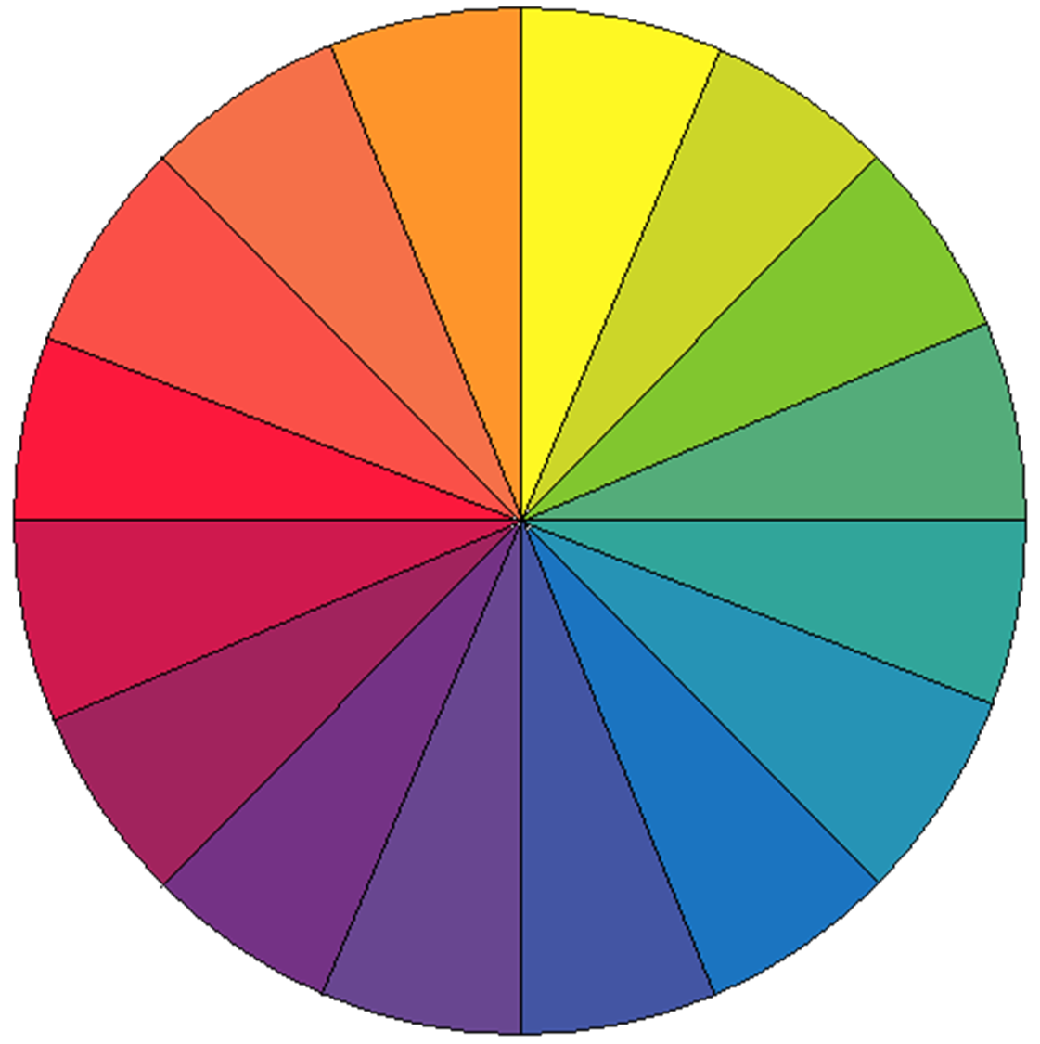
KOLESO
ŠŤASTIA
100
50
50
40
200
100
Vybrané
slová
po B
70
50
KLIK
ŠTART
150
70
100
60
50
200
40
20

Slide 2

Kliknutím na:
roztočíš koleso
ŠTART
zobrazíš otázku
KLIK
zobrazíš odpoveď
a počet bodov

Slide 3
Správne napísaná je veta:
10
30
5
40
A: Býk je bilinožravec.
0
20
1
KLIK
5
5
B: Býk je bylinožravec.
10
ŠTART
30
10
C: Bík je bylinožravec.
20
0
10
20
10
5
10

Slide 4
„Obyvateľ“ je príbuzné slovo od:
10
30
5
40
A: byť
0
20
1
KLIK
5
5
B: byt
0
ŠTART
30
10
C: bývať
5
10
20
20
10
5
10

Slide 5
Správne napísaná je veta:
10
30
5
40
A: Bistrík sa vozí na bicykli.
0
20
1
KLIK
5
5
B: Bystrík sa vozí na bycikli.
0
ŠTART
30
10
C: Bystrík sa vozí na bicykli.
10
10
20
20
10
5
10

Slide 6
Príbuzné slová k slovu „bylina“ sú:
10
30
5
40
A: byľka, bylinný
30
20
1
KLIK
5
5
B: bylinkár, bylina
0
ŠTART
30
10
C: bydlisko, kobyla
0
10
20
20
10
5
10

Slide 7
„ Bystruška“ je príbuzné od:
10
30
5
40
A: Bystrica
0
20
1
KLIK
5
5
ŠTART
B: bystrý
10
30
10
C: bylina
20
10
0
20
10
5
10

Slide 8
Správne napísaná je veta:
10
30
5
40
A: Dobíjam si mobyl.
0
20
1
KLIK
5
5
ŠTART
B: Dobíjam si mobil.
20
30
10
C: Dobýjam si mobil.
20
10
0
20
10
5
10

Slide 9
Správne napísané slová sú:
10
30
5
40
A: byčie, kobylka, bitkár
0
20
1
KLIK
5
5
ŠTART
B: býčie, kobilka, bytkár
0
30
10
20
C: býčie, kobylka, bitkár
10
30
20
10
5
10

Slide 10
V ktorej z možností sú
len vybrané slová:
10
30
5
40
A: býk, bývať, kobyla, byť
5
20
1
KLIK
5
5
ŠTART
B: aby, bylina, kĺby, bystrý
0
30
10
20
C: bývať, krby, huby, obyčaj
10
0
20
10
5
10

Slide 11
V ktorej z možností doplníš
y/i v tomto poradí: y, y, i
10
30
5
40
A: b_vať, b_linka, chleb_k
0
20
1
KLIK
5
5
ŠTART
B: ob_čajná, náb_tok, rob_ť
20
30
10
20
C: keb_ , b_zón, dob_tok
10
0
20
10
5
10

Slide 12
Správne napísané slová sú:
10
30
5
40
A: kabína, gombík, bizón
10
20
1
KLIK
5
5
B: kabýna, gombík, bizón
0
ŠTART
30
10
C: kabína, gombík, byzón
0
10
20
20
10
5
10

Slide 13
V ktorej z možností sú
len vybrané slová:
10
30
5
40
A: obyčaj, Bytča, byť
1
20
1
KLIK
5
5
B: obývačka, býk, soby
0
ŠTART
30
10
C: huby, kobyla, Bystrík
0
10
20
20
10
5
10

Slide 14
Píšeš písmeno pri správnej odpovedi.
Píšeš písmeno pri správnej odpovedi.
Moja odpoveď | Body
Moja odpoveď | Body

